Slide 1

Cát. de Farmacología Aplicada I & II
Hospital Nacional de Clínicas
PRESCRIPCIÓN RACIONAL DE MEDICAMENTOS
En la era de la IA
Prof. Dr. Gabriel S. Iraci
Prof. Titular - Cat. Fco. Aplicada I y II -
Med. Especialista en Medicina Interna y Farmacología Clínica
Médico de Planta: Clínica Reina Fabiola – Dir. Especialidades Médicas

Slide 2

Prescripción Racional de Medicamentos
Iraci GS
2026
ÉTICA
“El médico deberá habituarse a ayudar o al menos, a no dañar”
Corpus Hipocraticus. Epidemias I. Cap XI.
“ […] según mi capacidad y mi criterio, del régimen que tienda al beneficio de los enfermos. […]
Y cada vez que entre en casa, sólo lo haré para bien de los enfermos, absteniéndome de mala acción o corrupción voluntaria”
Juramento Hipocrático (versión original).

Slide 3

Prescripción Racional de Medicamentos
Iraci GS
2026
ÉTICA
La Prescripción NO DEBE SER REALIZADA por dinero / servicios a cambio / Congresos
ÚNICAMENTE PARA BENEFICIO DE LA PERSONA QUE LO NECESITA

Slide 4

Prescripción Racional de Medicamentos
Iraci GS
2026
1985
“La prescripción racional es hacer la indicación:
A la DOSIS apropiada a las necesidades clínicas y requerimientos individuales de la persona,
Durante el TIEMPO adecuado y
Al menor COSTO para él y la comunidad”.

Slide 5

¿Cómo resolver los casos clínicos para los seminarios?
Iraci GS 2026
“La resolución sigue los pasos de la Guía de la Buena Prescripción de la OMS.
1. Diagnóstico claro
2. Objetivo terapéutico
3. Características de la persona (Fisiológicas – patológicas – tratamientos - entorno social)
4. Medidas generales y/o selección del fármaco (Eficaz, Seguro)
5. Prescripción escrita / electrónica
Información al paciente (Indicaciones)
6. Evaluación del tratamiento

Slide 6
Iraci GS
2026
1º Paso
Establecer claramente el Diagnóstico.
En general, en los casos clínicos, los diagnósticos están definidos.
El tratamiento DEBE SER CONGRUENTE CON EL DIAGNÓSTICO o la “sospecha diagnóstica”.
Ante un diagnóstico incierto / presuntivo.
El tratamiento empírico debe ser:
De bajo riesgo (RAMs leves)
Utilizado por el menor tiempo.

Slide 7
Iraci GS
2026
2º Paso
Especificar el Objetivo Terapéutico
¿Qué puedo lograr con la terapéutica?
- Curar (antibióticos – algunos antineoplásicos)
- Enlentecer un proceso (anti diabéticos)
- Prevenir (Ej: estatinas para prevención secundaria IAM)
- Manejar síntomas (Antialérgicos)
- Reemplazar algo que el cuerpo no produce (Hormona tiroidea)
- ¿Placebo? – No recomendado -

Slide 8
Iraci GS
2026
3º Paso
Conocer a la persona
A- Comorbilidades:
Aquellas que afecten la cinética – Farmacogenética -:
L iberación
A bsorción
D istribución
M etabolización
E xcresión
Farmacodinamia: Bradicardia, broncoespasmo, etc
B- Medicación concomitante
TODO !!! – suplementos – fitoterapéuticos – drogas de abuso

Slide 9
Iraci GS
2026
3º Paso
Conocer a la persona
C- ALERGIAS – Intolerancias – RAMs previas – falta de eficacia
D- Entorno psico - social:
Vive solo – riesgo de caídas - recursos económicos –
Salud psíquica

Slide 10
Iraci GS
2026
4º Paso
¿Necesito Fármacos para alcanzar el objetivo?
Cuando esté debidamente demostrado SE DEBEN PRESCRIBIR:
- Cambios estilo de vida: Sueño – Alimentación – Act. física
Cirugía
Psicoterapia (además ayuda a la adherencia a los otros ttos)
Kinesioterapia
Cambios sociales
¿Realmente necesita un fármaco?

Slide 11

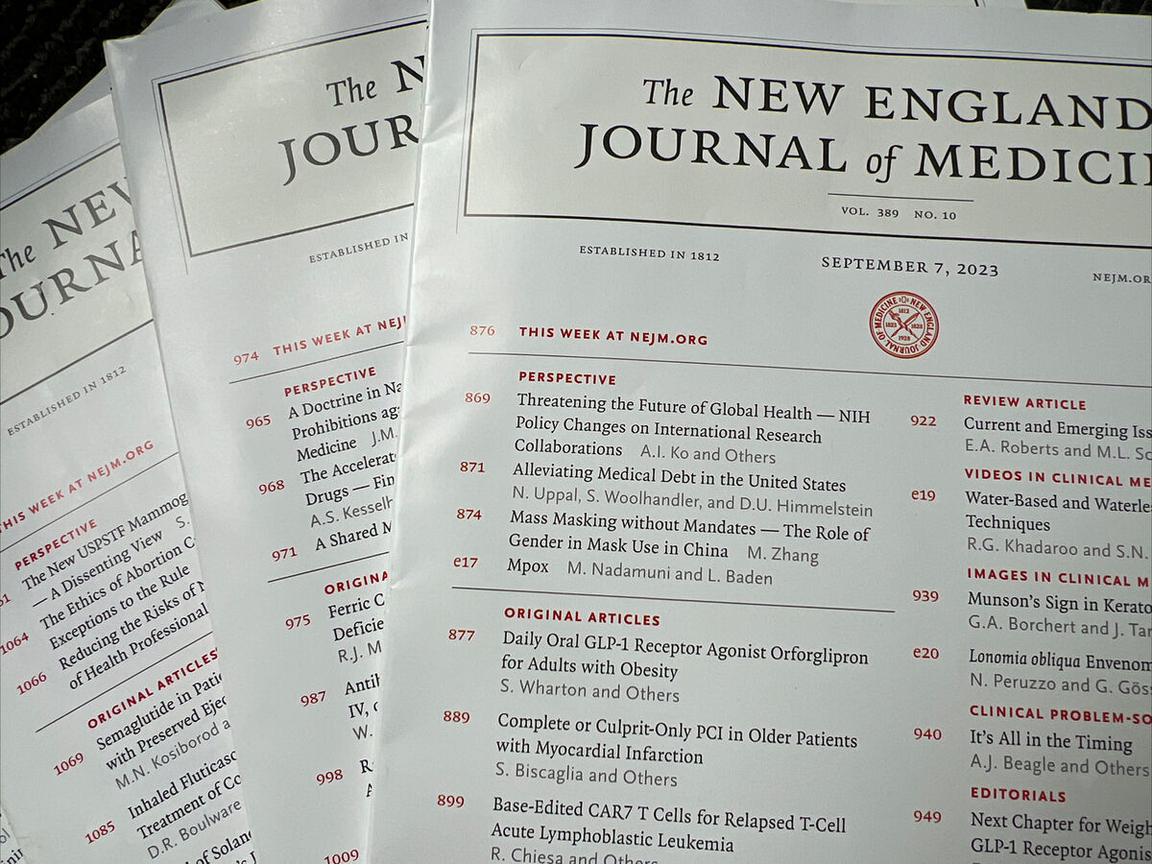
Iraci GS y Chat
2025
4º Paso -a
¿Cuáles son los medicamentos EFICACES?
Los capaces de modificar favorablemente el pronóstico, curso de una enfermedad o un síntoma”.
- Y no simplemente una variable biológica -.
Eficacia
Demostrada en estudios científicos con el mejor nivel de evidencia disponible.

Slide 12
Iraci GS
2026
4º Paso -a
¿Cómo le solicito a una IA esta información?
Hola _ _ _ _
Qué drogas son efectivas para tratar la patología _ _ _ _ _ ?
La búsqueda debe ser realizada en revistas médicas de alto factor de impacto (artículos de revisión) o en sociedades científicas médicas o instituciones ministeriales de salud nacionales.
Preferentemente argentinas y de no mas de 5 años.
Debes mostrarme los links de acceso a este material.

Slide 13

Iraci GS y Chat
2025
3º Paso -b
¿Cuáles son medicamentos SEGUROS?
“Son aquellos de los cuales conozco la gravedad, frecuencia, cantidad de los efectos indeseados que TODOS los fármacos poseen…”
- Implica que las RAM sean bien conocidas y no simplemente que no las posea.-

Slide 14
Iraci GS
2026
4º Paso -b
¿Cómo le solicito a una IA esta información?
Hola _ _ _ _
Qué drogas son seguras para tratar la patología _ _ _ _ _ ?
La búsqueda tener información sobre: reacciones adversas agudas y a la largo plazo, contraindicaciones e interacciones.
Debe ser realizada en revistas médicas de alto factor de impacto (artículos de revisión) o en sociedades científicas médicas o instituciones ministeriales de salud nacionales.
Preferentemente argentinas y de no mas de 5 años.
Debes mostrarme los links de acceso a este material.

Slide 15
Iraci GS
2026
5º Paso
El FÁRMACO/s APROPIADO/S
¡ Revisar los antecedentes de la PERSONA !
Contraindicaciones, ALERGIAS, comorbilidades, estados fisiológicos, situación psico-$ocial - genética
Drogas eficaces
  (menos) drogas riesgosas = Drogas posibles
El FÁRMACO/s APROPIADO/S

Slide 16
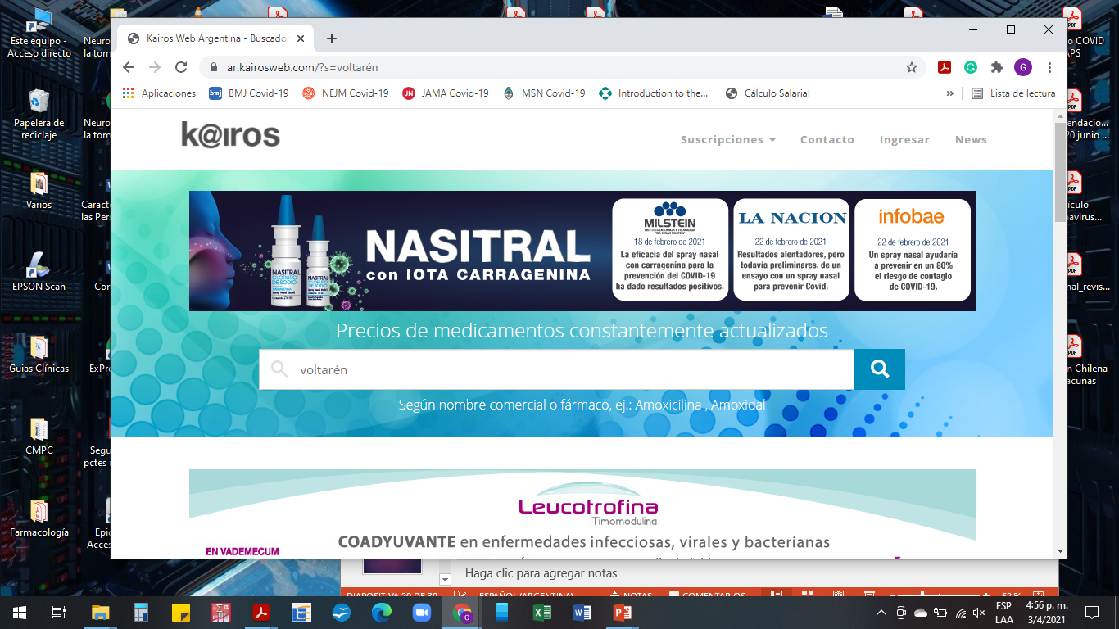

Iraci GS
2026
5º Paso
Medicamentos ACCE $ IBLE $
“No hay tratamiento más efectivo que aquel que se cumple / compra”
www.kairosweb.com.ar
www.alfabeta.net
Chequear precios y presentaciones antes de prescribir

Slide 17

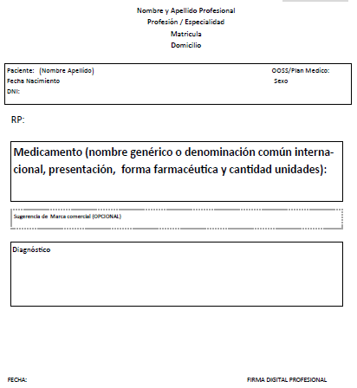
Iraci GS
2026
6º Paso
Recetar
Elementos imprescindibles de la receta electrónica
Prescriptor: Nombre apellido
Profesión / especialidad
Matrícula – Domicilio laboral
mail
Paciente: Nombre apellido
DNI – sexo -
Fecha nacimiento
Cobertura de salud N°

Slide 18
Iraci GS
2025
6º Paso
Recetar
Elementos imprescindibles de la receta electrónica
Rp: Denominación común
Internacional.
Dosis – forma farmacéutica
- unidades
-sugerencia de marca (opcional)
Diagnóstico: Si es reservado se coloca el código CIE10
Firma, sello y fecha

Slide 19
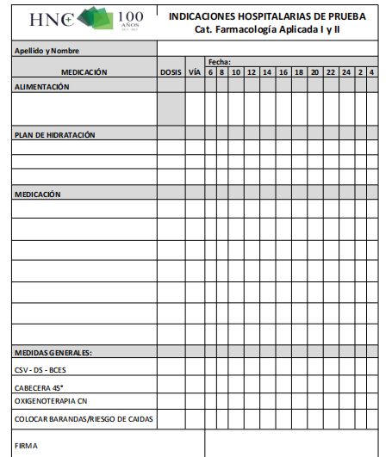
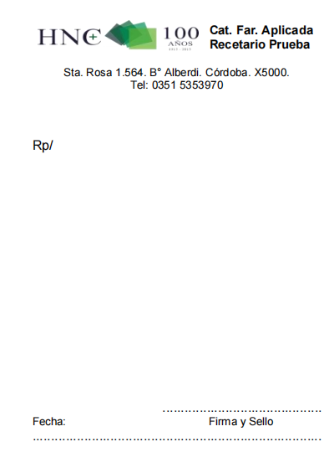
Iraci GS
2026
6º Paso
Recetar
Letra clara: muy importante y con implicancias legales.
Traer escritas estas hojas de indicaciones a los seminarios según corresponda (Hospitalizados o ambulatorios)

Slide 20
Iraci GS
2026
6º Paso
Recetar
Ley 27.680: Prevención de la Resistencia a los antimicrobianos
Se debe realizar DUPLICADO de las recetas de antibióticos como en el caso de los psicofármacos

Slide 21
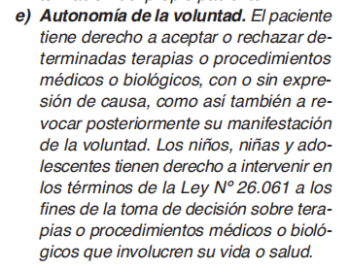
Iraci GS
2026
6º Paso
Información – Instrucciones de uso, Advertencias
Informar y discutirlo con la persona.
(Ley 26.529 -Art 2. inc. e)

Slide 22
Iraci GS
2025
6º Paso
Información – Instrucciones de uso, Advertencias
Posología – Almacenamiento (Anexos de la Guía de la Buena Prescripción)
Qué hacer en caso de complicación.
Efectos del fármaco: síntomas que disminuirán y cuando.
Importancia de tomar la medicación y que sucede si no la toma. (Lenguaje asertivo)
Efectos indeseados que puedan aparecer, como reconocerlos, cuanto duran, gravedad.
Que NO puede realizar mientras toma el fármaco.
Dosis máxima, para no que no cause intoxicación o RAMs severas.

Slide 23

Iraci GS
2026
7º Paso
EVALUAR EL TRATAMIENTO
Próxima visita: Cuándo volver, que síntomas prestar atención para comentar.
Evaluar EFICACIA & SEGURIDAD
¿ Se cumplió el objetivo y sin RAM ?
Suspender / Continuar / Ajustar dosis
Evaluar ADHERENCIA
Revaluar la ELECCIÓN
Revaluar el DIAGNÓSTICO

Slide 24
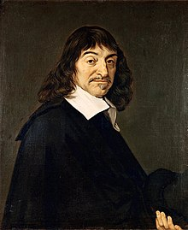


Iraci GS
2026
FINALMENTE
“Pienso, luego existo”
René Descartes. Leyda 1627
“PIENSEN… luego prescriban”
Iraci GS 2023
“o ALGO… lo hará mejor que Uds…
Y No existirán”

Slide 25
Reflexión final
“La IA no desplazará a los profesionales,
los profesionales que usen correctamente la IA
desplazarán a sus colegas”
Facundo Castro
Médico UTI HNC

